Slide 1
Gelişen Teknolojide Gelecek Kütüphaneler - Yapay Zekâ, Akıllı ve Robotik Uygulamalar
Öğr. Gör. Sinan GÜNEŞ
Kırıkkale Üniversitesi

Slide 2
Bilgi Gereksinimi
İnsanlık tarihi boyunca, bilgi ve bilginin elde edilmesi toplumlar için bir öncelik olmuştur. Bu öncelik sebebiyle, toplumlar farklı yöntemler kullanarak bilgiyi biriktirme, geliştirme ve gelecek yıllara aktarabilme çabası göstermişlerdir. Günümüze kadar uzanan zaman diliminde, bilgiye olan ihtiyaç artarak devam etmiştir. Gelişen teknoloji sayesinde bilgiye erişim kolaylaşmış, insanlar bilgiye erişme konusunda daha önce mümkün olmayan seviyelere gelmiştir. İnsanlar hayatın her alanında teknolojiyi kullanarak bilgiyi daha verimli ve etkili kullanmaya başlamış ve bu sayede hayatlarını kolaylaştıracak şekilde bilgiyi kullanmıştır. Geçmişten günümüze bilgi, insanlığı geliştiren en büyük unsur haline gelmiştir. Nitekim tekerleğin icadı, ateşin bulunuşu, 18. yüzyılda sanayi devrimi, bilgisayar, internetin yaygınlaşması, yapay zekâ, endüstri 4.0, robotlar ve buna benzer buluşlarla beraber gelen süreçlerin hepsi insanlığın tarih boyunca gelişiminin birer ürünüdür (Öztürk ve Özel, 2021, s. 354).
İçinde bulunduğumuz “Bilgi Çağı”nda bilgi ve iletişim teknolojilerinin gelişimi ve bilginin her alanında yoğun olarak kullanılmaya başlanması, yönetimi zorlaşan çok fazla bilgiye maruz kalmamıza neden olmaktadır(Yıldız ve Yıldırım, 2018, s. 28).

Slide 3
Bilgi Gereksinimini Karşılamada Kütüphaneler
Kütüphaneler yıllar boyunca insanlığın bilgi ihtiyaçlarını karşılayan toplumsal mekânlar olmuştur. Bu özel mekânlar günümüze yaklaştıkça bazı değişimlere ihtiyaç duymuştur. Nitekim 18. yüzyıl itibariyle hayatın ilerleyen dönemlerine yön verecek sanayi devriminin başlangıcı, 19.yüzyılda sanayiyle beraber artan bilgi ihtiyacı, onun akabinde 20.yüzyıl içerisindeki teknolojik gelişmeler bilgi teknolojisini de beraberinde getirmiştir. Artık 21.yüzyıl günümüz dünyasında takibi zor biçimde hızla yayılan dijital gelişim süreçleri bilgi deposu olarak görülen kütüphaneler için de değişiklikleri zorunlu hale getirmektedir. Teknolojinin bu denli gelişimiyle “Acaba kütüphanelerin geleceği ne olacak” sorusu tartışılırken kütüphanelerin değişim ve gelişim çağında geride kalması düşünülemez. Buna göre dünya ve ülkemiz toplumu eskiden olduğu gibi gelecek zaman diliminde de bilgiye ihtiyaç duyacak, onu arayacak, bulacak ve yeni bilgiler için kullanacaktır. Bilgi toplumu olma yolunda ilerleyen günümüz insanlığı, geleceğin kütüphaneleri içerisinde farklı bilgi ihtiyaçlarına gereksinim duyacak ve bu gereksinimlerini karşılayabilmek adına her türlü bilgi donanımına sahip teknolojik ve dijital uygulamaları içeren kütüphaneleri tercih edeceklerdir.

Slide 4
Bilgi Gereksinimini Karşılamada Kütüphaneler
Buna göre, henüz 2000’li yılların başlarında yaygınlaşan bilgisayar teknolojileri kütüphaneler için vazgeçilmez bir veri kaynağı durumuna gelmiş, günümüze kadar farklı tür ve formatlarda bilgi depoları oluşturulmuştur. Toplumun bilgi ihtiyacını karşılamaya yönelik bu gelişmeler yaşanırken kütüphaneler de artık yeni bilgi uygulamalarını insanlığa sunmaya başlamıştır. Farklı bilgi teknolojileri kütüphanelerin içine girerken bu değişimin yönetilebilir ve sürdürülebilir olması da çok önemlidir. Bu yüzden “Kütüphaneler nasıl bir değişim sürecine girdi, ileriki yıllar hangi bilgi uygulamalarını içerecek” düşüncesi bu çalışmanın amacını oluşturmuş, kütüphanelerdeki yapay zeka ve robotik uygulamalar araştırılmıştır.

Slide 5
Yapay Zekâ
Yapay zekânın tarihsel geçmişinde ise 1950 yılında Alan Mathison Turing “Bilgi İşlem Makineleri ve Zekâ” adlı makalesinde yer alan makineler düşünebilir mi? Adlı sorusu yapay zekâ tartışmalarını ortaya çıkarmıştır (Gökkaya, 2022, s. 5). “Yapay Zekâ” kavramı tarihte ilk olarak 1955 yılında Dartmouth konferansında kullanılmıştır. Bu konferans da yapay zekâ kavramını ilk kullanan Prof. John McCarthy “insan gibi düşünebilen ve kendi kendine kararlar alabilen, bunun yanında insanların odaklandıkları işleri yapma ve çözmeye çalıştıkları problemleri sonuca kavuşturma yeteneğine sahip olan makinelerdir” adlı şeklindeki tanımlamasıyla yapay zekânın literatüre girmesi sağlanmıştır (İpçi, 2021, s. 4).
Tam anlamıyla tüm dünyada büyük bir ses getiren olay ise IBM (International Business Machines; Uluslararası İş Makineleri)’in yapmış olduğu Deep Blue adlı makinenin dünya satranç şampiyonu Kasparov’u yenmesi ile olmuştur. 2011’de Apple Siri’yi, 2016’da Google Asistan geliştirilmiştir (Gökkaya, 2022, s. 6). Bir diğer yapay zekâ aracı AlphaGo yapay zekâ aracının ise satranç oyunundan daha karışık ve dikkat gerektiren “Go” adlı oyunda, Go dünya şampiyonunu karşı galip gelmesi olmuştur.

Slide 6
Robotik
Sanayileşme ile birlikte endüstrilerde kullanılmaya başlanan robotik sistemler, daha sonra sosyal alanlarda kullanılarak hizmet sektörünün de içerisine girmiş ve yaygınlaşmaya başlamıştır. Gelinen nokta itibariyle robotik kodlama, daha kapsamlı ve karmaşık işlemleri yürütebilirken insansı robotların üretimini mümkün hale getirmiştir. Bunlar, yapay olarak üretilmiş protez cihazlar ve sensörlerle donatılmış çeşitli parçaların birbirlerine bağlanarak oluşturduğu çok gövdeli ve amaçlı sistemler olarak da sınıflandırılmaktadır (Russell ve Norvig, 2010, s. 971-973). Robotik, bugün birçok alanda kullanılsa da kütüphanelerde henüz yaygın bir şekilde kullanılan bir teknoloji değildir. Ancak sağlayacağı fayda ve verim düşünüldüğünde yakın gelecekte birçok kütüphane için kullanılmaya başlanacağı düşünülmektedir (Öztürk ve Özel, 2021, s. 362).

Slide 7
Geleceğin Kütüphanecileri
İnsanların öğrenme, bilgi edinme gereksinimlerini karşılayan düşünme, bilgi üretme ve etkileşim mekânı olan kütüphanelerde bulunan kitaplar, geleceğin kütüphanelerinde yerini büyük oranda dijital kaynaklara bırakacaktır. Geleceğin kütüphaneleri fiziksel kaynaklar ile dijital kaynakları bir arada kullanıcısına sunan, teknolojik olarak daha donanımlı gerçek ve sanal mekânlar olacaktır. Her türlü bilgi ihtiyacına cevap veren bu bilgi merkezlerinin idamesi nitelikli kütüphanecilerle sağlanacaktır. Geleceğin kütüphanecileri insanları öğrenmeye ve zengin bir materyal dünyasında bilgi edinmeye teşvik eden kişiler olacaktır (Yıldız ve Yıldırım, 2018, s. 29).

Slide 8
Kütüphanelerde Yapay Zeka ve Robotik Uygulamaları
Dünyanın birçok yerinde kütüphaneler geleneksel yöntemler ile birlikte yeni nesil teknolojileri de kütüphane hizmetlerinde kullanmaktadır. Bu yenilikçi yaklaşımların kütüphane kullanım oranını artırmakla beraber kullanıcı memnuniyetini olumlu oranda etkilediği görülmüştür (Sivri, 2023, s.180).
Lüksemburg’da yer alan Max Planck Institute’ye ait bir kütüphanede Tory ismini verdikleri robot, envanter sayımında kütüphane personeline destek vermektedir. Tory, öğrencilerin yanlış raflara yerleştirdikleri kitapları dolaplar arası gezintisi sırasında hızlıca tespit etmektedir. Ayrıca Tory ziyaretçi yoğunluğu ve oda sıcaklığı gibi etkenleri de kütüphane personeline bildirmektedir (Current Ideas, 2023). Bu sayede düzenli olarak yapılması gereken işlemleri Tory’nin yapmasıyla, kütüphaneciler zaman ve emek kaybının önüne geçmektedir.

Slide 9
Kütüphanelerde Yapay Zeka ve Robotik Uygulamaları
Köln Şehir Kütüphanesi 2016 yılından beri NAO adlı robotu kullanmaktadır. Robotun konuşma, nesne ve ses tanıma özelliği vardır. Kütüphanede belirli bir kitabı bulma konusunda yardımcı olmaktadır (Nao-Roboter - Stadt Köln, 2023). Kütüphane kullanıcısı istediği materyale NAO sayesinde hızlı bir şekilde erişim sağlamaktadır.
Yapay zekâ teknolojisini kullanarak kütüphaneler için yapılmış bir sistem olan Quadcopter, raflara yerleştirilen karekod etiketleri okuyarak kitap tanıma, sınıflandırma, envanter sayma, kitap üzerinde yer alan etiketi optik karakter yolu ile tanıma (OCR) ve tarama işleminden sonra raf düzeni, hasarlı etiket tespiti gibi işlerin yapılması adına tasarlanmıştır (Martinez-Martin, Ferrer, Ilia, ve Pobil, 2021, s. 5). Yapılan bu işlem sayesinde kitap düzenleme işlemleri hızlı ve kolay bir şekilde gerçekleştirilmektedir.

Slide 10
Kütüphanelerde Yapay Zeka ve Robotik Uygulamaları
Singapur Teknoloji Araştırma Ajansı, akşam saatlerinde raflardan kaybolan kitaplar için raflar arasında gezip rafları tarayan iki adet robot geliştirilmiştir. AuRoSS (Otonom Robotik Raf Tarama Sistemi) adı verdikleri bu robot, kitaplarda yer alan RFID (Radyo Frekansı ile Tanımlama) etiketlerini tarayarak raf düzenini sağlamaktadır. Yanlış yerleştirilmiş ya da kayıp kitapları %99 doğruluk oranında tespit etmektedir. (Lewis, 2023).
Günlük 10.000 civarı kullanıcısı olan Oodi Helsinki Kütüphanesi ise, çocuklara okumayı sevdirme, birçok dilde kütüphane hakkında bilgi verme, kullanıcıların kütüphanede yollarını bulma gibi iş süreçleri için bir robot kullanmaktadır. Bu robot aracılığı ile kullanıcılar, kitap arama işlemlerini yapabilmektedir (Axelsson, 2023). Oodi sayesinde, kütüphaneye gelen kullanıcılar kendi dillerinde istediği kitabı sorarak koleksiyonda olup olmadığını rahat bir şekilde öğrenmektedir. Bu sayede farklı ülke vatandaşları kütüphaneyi aktif bir şekilde kullanmaktadır.

Slide 11
Türkiye’de Kütüphanelerdeki Uygulamalar
Yapay zeka teknolojisi olarak dünya toplumlarında kullanılan sanal gerçeklik platformları ülkemiz halk kütüphanelerinde de kullanılmaya başlanmıştır. Bu uygulamalar sayesinde çocuklar sanal gerçeklik uygulamasına yapay zeka temelli araçlarla erişmektedir.
Bu ay erişime açılan kişiye özel çalışma ortamı sunan Raunt uygulaması ve Hızlıgo okuma hızını geliştirme yapay zeka uygulamaları halk kütüphanelerinde çocuklar, gençler ve yetişkinler için hizmete sunulmuştur.
Üniversite kütüphanelerinde ise yapay zeka destekli 3 boyutlu teknolojiler göze çarpmaktadır. Bu alandaki gelişim maliyetleri sebebiyle düşük hızda seyretmektedir.

Slide 12
Sonuç
Etkin ve kişiselleştirilmiş hizmetlerin çoğalması,
Kütüphanecilerin yapay zeka uygulamaları ile ilgili bilgi edinmesi,
Kütüphanelerin maddi imkanlarının genişletilmesi,
Kütüphane kullanıcılarının eğitilmesi,
Ulusal kalkınmaya yönelik dijital hizmetlerin arttırılması ve fırsat eşitliği sunulması.

Slide 13
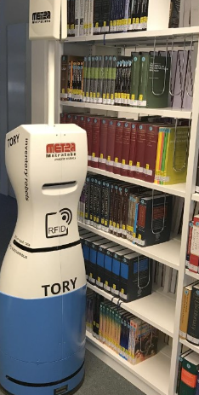
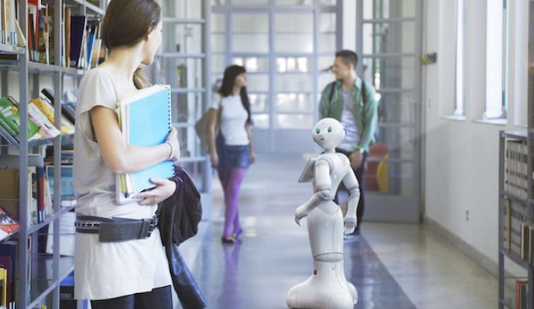
Yapay Zeka ve Robotik Uygulamalarla İlgili Görseller

Slide 14
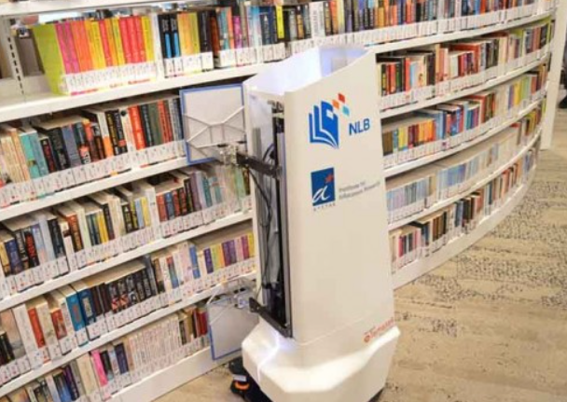
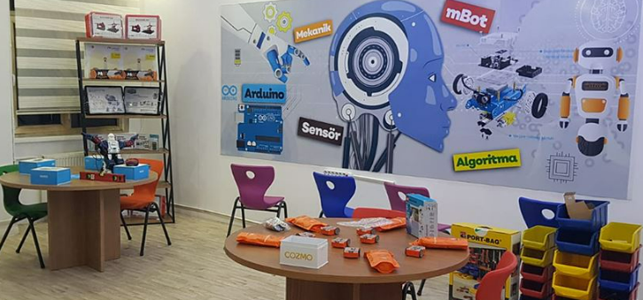
Yapay Zeka ve Robotik Uygulamalarla İlgili Görseller

Slide 15
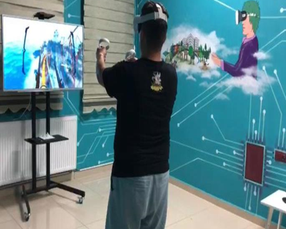
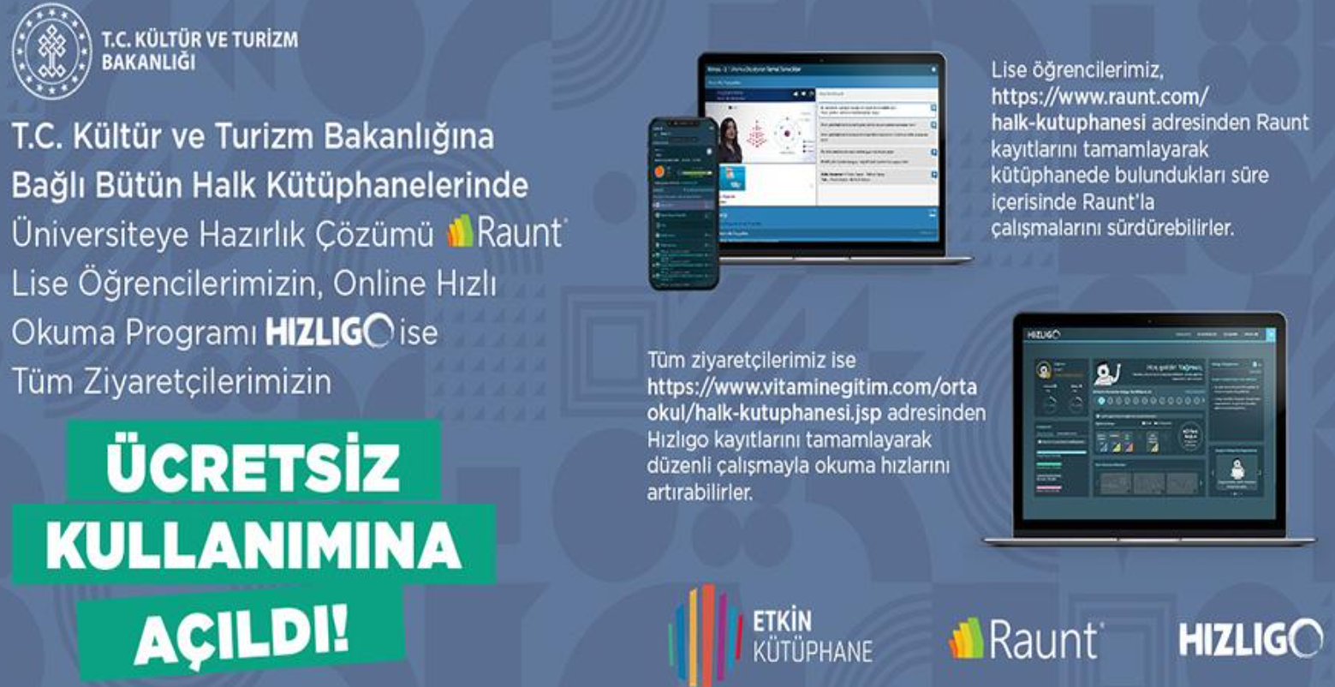
Yapay Zeka ve Robotik Uygulamalarla İlgili Görseller

Slide 16
Kaynakça
Axelsson, M. (2023, Mayıs 13). The Little Robot that Lived at the Library How we built an emotive social robot to guide library customers to books. Towards Data Science: https://towardsdatascience.com/the-littlerobot-that-lived-at-the-library-90431f34ae2c adresinden 10.09.2023 tarihinde erişildi.
Current Ideas. (2023). Max Planck Institute Luxembourg: https://www.mpi.lu/library/like-innovationlab/current-ideas/ adresinden 10.09.2023 tarihinde erişildi.
Gökkaya, E. S. (2022). Yapay zeka uygulamalarının çalışanlar üzerindeki etkisinin teknoloji kabul modeli ile ölçümlenmesi: Chatbot örneği. [Yayınlanmamış Yüksek Lisans Tezi]. Erzurum: Atatürk Üniversitesi.
İpçi, Ö. (2021). Avukatlık mesleğinde yapay zeka kullanımı. [Yayınlanmamış Yüksek Lisans Tezi]. Edirne: Trakya Üniversitesi.
Lewis, D. (2023, 13 Mayıs). This robot librarian locates haphazardly placed books it’s the next best thing since the dewey decimal system. History, Travel, Arts, Science, People, Places Smithsonian Magazine: https://www.smithsonianmag.com/smart-news/robot-librarian-locates-haphazardly-placed-books180959381/ adresinden Martinez-Martin, E., Ferrer, E., I. V., & Pobil, A. P. (2021). The UJI aerial librarian robot: a quadcopter for visual library inventory and book localisation. Sensors, 21(4) , 2-16. https://doi.org/10.3390/s21041079 10.09.2023 tarihinde erişildi.
Nao-Roboter - Stadt Köln. (2023, Mayıs 13). Stadt Köln: https://www.stadt-koeln.de/artikel/65294/index.html adresinden 10.09.2023 tarihinde erişildi.
Öztürk, F., & Özel, N. (2021). Yapay zekâ ve kütüphaneler. Bilgi Dünyası, 22(2), 351-386. doi:https://doi.org/10.15612/BD.2021.648.
Sivri, E. (2023). Kütüphanelerde Yapay Zekâ’nın Geleceği: Farklı Alanlardaki Potansiyel Uygulamalar ve Yeni Kullanım Alanları Oluşturma. Library, Archive and Museum Research Journal, 2023, 4(2), 175-184.

Slide 17
Beni dinlediğiniz için teşekkür ederim.

